Slide 1
Муниципальное автономное образовательное учреждение «Голышмановская средняя общеобразовательная школа №4»
Презентация основной образовательной программы дошкольного образования
МАОУ «Голышмановская СОШ№4»
С полным текстом Программы можно ознакомиться на сайте ОУ

Slide 2
Цель программы: формирование общей культуры, развитие физических, интеллектуальных, нравственных, эстетических и личностных качеств, формирование предпосылок учебной деятельности, сохранение и укрепление здоровья детей дошкольного возраста на основе индивидуального подхода к детям и соответствующих возрасту видов деятельности.
Программа направлена на решение следующих задач:
1) охрана и укрепление физического и психического здоровья детей, в том числе их эмоционального благополучия;
2) обеспечения равных возможностей для полноценного развития каждого ребенка в период дошкольного детства независимо от места жительства, пола, нации, языка, социального статуса, психофизиологических и других особенностей (в том числе ограниченных возможностей здоровья);
3) обеспечения преемственности основных образовательных программ дошкольного и начального общего образования;
4) создание благоприятных условий развития детей в соответствии с их возрастными и индивидуальными особенностями и склонностями, развития способностей и творческого потенциала каждого ребенка как субъекта отношений с самим собой, другими детьми, взрослыми и миром;
5) объединение обучения и воспитания в целостный образовательный процесс на основе духовно-нравственных и социокультурных ценностей и принятых в обществе правил, норм поведения в интересах человека, семьи, общества;

Slide 3
6) формирование общей культуры личности детей, в том числе ценностей здорового образа жизни, развития их социальных, нравственных, эстетических, интеллектуальных, физических качеств, инициативности, самостоятельности и ответственности ребенка, формирования предпосылок учебной деятельности;
7) обеспечение вариативности и разнообразия содержания Программ и организационных форм дошкольного образования, возможности формирования Программ различной направленности с учетом образовательных потребностей, способностей и состояния здоровья детей;
8) формирование социокультурной среды, соответствующей возрастным, индивидуальным, психологическим и физиологическим особенностям детей;
9) обеспечение психолого-педагогической поддержки семьи и повышения компетентности родителей (законных представителей) в вопросах развития и образования, охраны и укрепления здоровья детей.

Slide 4
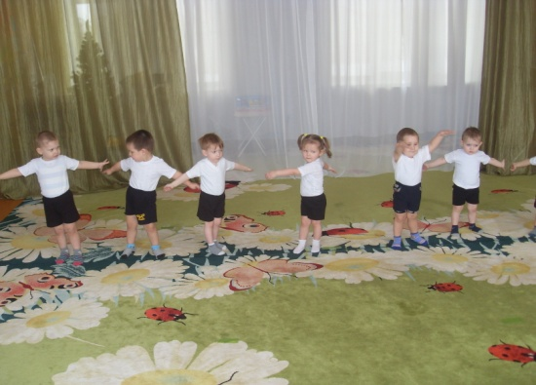
Образовательная программа ДО
обеспечивает разностороннее развитие личности детей с учетом их возрастных и индивидуальных особенностей в различных видах деятельности и охватывает направления развития и образования детей (далее - образовательные области):
социально-коммуникативное развитие;
познавательное развитие;
речевое развитие;
художественно-эстетическое развитие;
физическое развитие.
Формы реализации программы
В режиме полного дня
В режиме кратковременного пребывания (ГКП, ИКП)
В режиме консультационно-методического пункта (с 2 мес.)

Slide 5
Обязательная часть Программы разработана (ст.12 ФЗ от 29декабря 2012 № 273-ФЗ «Об образовании в Российской Федерации») в соответствии с ФГОС дошкольного образования, Примерной общеобразовательной программы дошкольного образования с учетом комплексной общеобразовательной программы дошкольного образования «От рождения до школы» / Под ред. Н. Е. Вераксы, Т. С. Комаровой, М.А.Васильевой. — Навигатор образовательных программ дошкольного образования [Электронный ресурс].─ Режим доступа: http://www.firo.ru/wp-content/uploads/2014/02/Ot-rojdenia-do-shkoli.pdf
Часть Программы, формируемая участниками образовательных отношений ДОУ (педагогами, воспитанниками, родителями) – разработана на основе: Программы «Истоки» и «Воспитание на социокультурном опыте» под ред. И.А. Кузьмина, А.В. Камкина, которая реализуется в группах дошкольного возраста (3-7 лет). Основная цель - заложить формирование духовно-нравственной основы личности, а также приобщить ребёнка и окружающих взрослых к базовым духовным, нравственным и социокультурным ценностям России. Методологической базой программы является социокультурный системный подход к истокам в образовании профессора Раен И.А.. Кузьмина, направленный на развитие духовно-нравственного стержня личности, элементов управленческой культуры и эффективного общения.

Slide 6
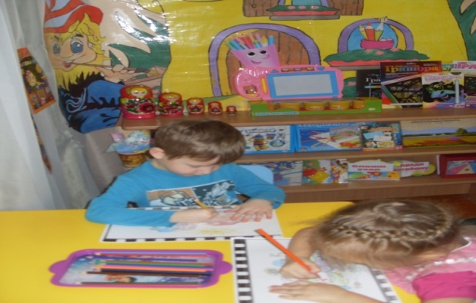
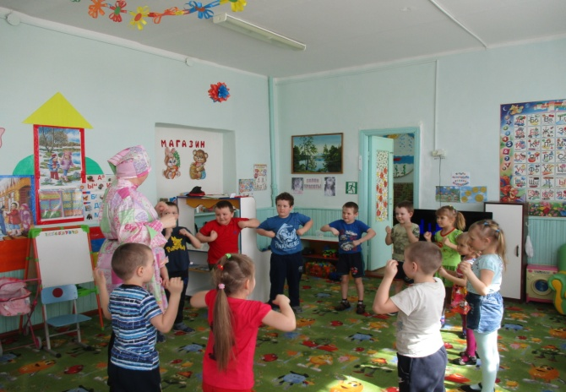
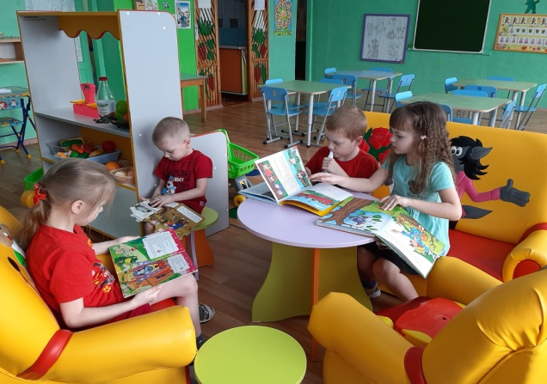
Программа реализуются в разнообразных видах
детской деятельности
игровая деятельность
продуктивная деятельность
восприятие художественной литературы
(речевое общение), музыка
познавательно – исследовательская
двигательная активность
элементарные математические представления
бытовая деятельность

Slide 7
Принципы программы:
1) полноценное проживание ребенком всех этапов детства, обогащение детского развития;
2) построение образовательной деятельности на основе индивидуальных особенностей каждого ребенка, при котором сам ребенок становится активным в выборе содержания своего образования, становится субъектом образования;
3) содействие и сотрудничество детей и взрослых, признание ребенка полноценным участником (субъектом) образовательных отношений;
4) поддержка инициативы детей в различных видах деятельности;
5) сотрудничество организации с семьей;
6) приобщение детей к социокультурным нормам, традициям семьи, общества и государства;
7) формирование познавательных интересов и познавательных действий ребенка в различных видах деятельности;
8) возрастная адекватность дошкольного образования (соответствие условий, требований, методов возрасту и особенностям развития);

Slide 8
Взаимодействие ДОУ с семьёй
Программа подчеркивает ценность семьи как уникального института воспитания и необходимость развития ответственности и плодотворных отношений с семьями воспитанников.
Вовлечение родителей в образовательный процесс важно для полноценного и всестороннего
развитие детей как дома так и в детском саду.
Основные цели и задачи | Формы работы
Ведущая цель: создание в группе необходимых условий для развития ответственных и взаимозависимых отношений с семьями воспитанников, обеспечивающих целостное развитие личности дошкольника, повышение компетентности родителей в области воспитания. Основные задачи : - Оказание помощи семье в вопросах воспитания,обучения, развития и условий организации деятельности детей. - Во влечение семьи в образовательный процесс. - Культурно-просветительская работа. - Создание условий для взаимодействия педагогов и родителей с детьми. | Анкетирование Консультирование Тренинги, семинары, мастер-классы Стенды Дни открытых дверей Совместные мероприятия (тематические вечера, семейные праздники, проекты) Участие в пед.процессе (помощь в подготовке материалов для занятий, привлечение к подготовке к утренникам, участие в показе музыкально-театральных представлений, праздников, экскурсии) Родительские собрания Семейные клубы

Slide 9
Традиции, сложившиеся в ДОУ,
способствующие развитию детской инициативы (в группах)
Эффективные формы поддержки детской инициативы | Традиции, сложившиеся в ДОУ, способствующие развитию детской инициативы (в группах)
1. Совместная деятельность взрослого с детьми, основанная на поиске вариантов решения проблемной ситуации, предложенной самим ребенком 2. Проектная деятельность 3. Совместная познавательно-исследовательская деятельность взрослого и детей - опыты и экспериментирование 4. Наблюдение и элементарный бытовой труд в центре экспериментирования 5. Совместная деятельность взрослого и детей по преобразованию предметов рукотворного мира и живой природы 6. Создание условий для самостоятельной деятельности детей в центрах развития. | «Утреннее приветствие группы» «День рождения» Музыка в группах звучит ежедневно. День домашнего питомца. День праздников и развлечений «Минута тишины» (отдыха) ежедневно День рождения Деда Мороза Объявление меню перед едой, приглашение детей к столу и пожелание приятного аппетита. Новые игрушки. Представление детям новых игрушек, которые появляются в группе.

Slide 10
Планируемые результаты освоения программы
Специфика дошкольного детства не позволяет требовать от ребенка
дошкольного возраста достижений конкретных образовательных результатов и обуславливает необходимость определения результатов освоения ООП ДО в виде целевых ориентиров(представленных в ФГОС ДО), которые следует рассматривать как социально-нормативные возрастные характеристики возможных достижений ребенка:
- Целевые ориентиры образования в младенческом и раннем возрасте.
- Целевые ориентиры на этапе завершения дошкольного образования.
- Ц елевые ориентиры не подлежат непосредственной оценке, в том числе в
виде педагогичекой диагностики (мониторинга), и не являются основанием для их формального сравнения с реальными достижениями детей.

Slide 11
Знает и любит свой край
следует социальным нормам поведения и правилам в разных видах деятельности
способен
договариваться,
учитывать интересы и чувства других
развита крупная и
мелкая моторика
обладает установкой положительного отношения к окружающему миру
способен к принятию собственных решений
проявляет инициативу и самостоятельность
владеет устной речью
обладает воображением
проявляет любознательность

